Slide 1
Y corff dynol.
Gan Iwan a Macsen J.

Slide 2
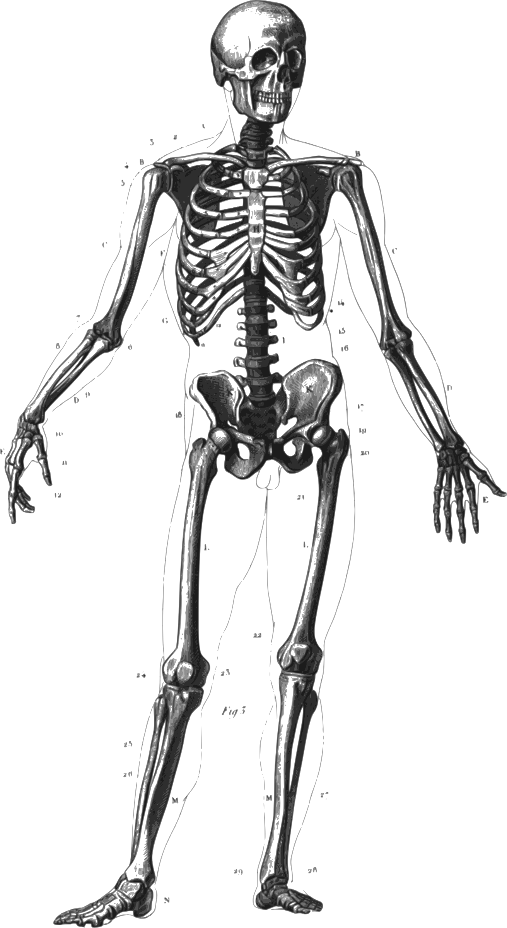
Y sgerbyd
Dyma'r sgerbwd . Mae’r sgerbwd yn rheoli symudiadau y corff.

Slide 3
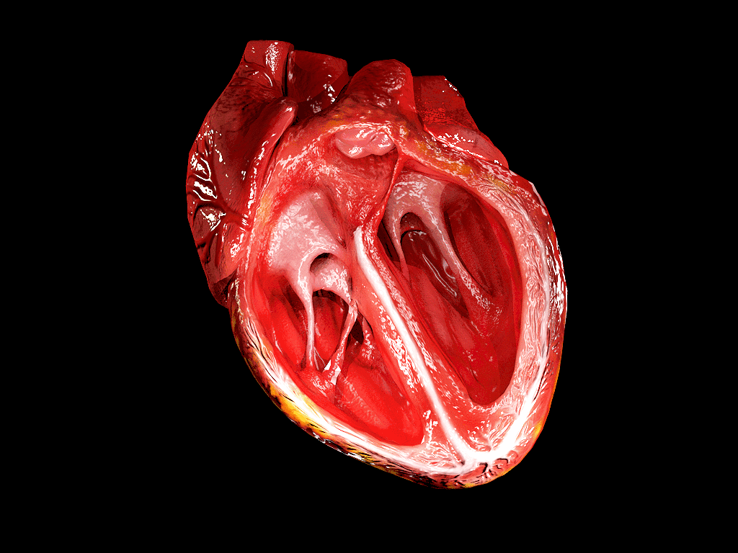
Dyma'r galon
Mae'r galon yn pwmpio gwaed ac ocsigen o amgylch y corff.
This Photo by Unknown author is licensed under CC BY-SA-NC.

Slide 4
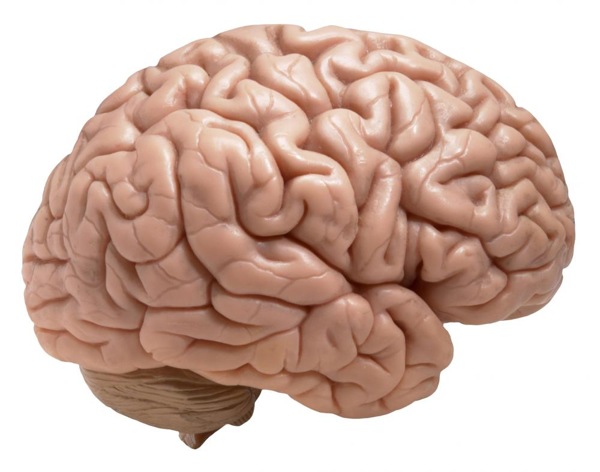
Yr ymennydd
Mae'r ymennydd yn rheoli’r corff cyfan.
.
This Photo by Unknown author is licensed under CC BY-NC.

Slide 5
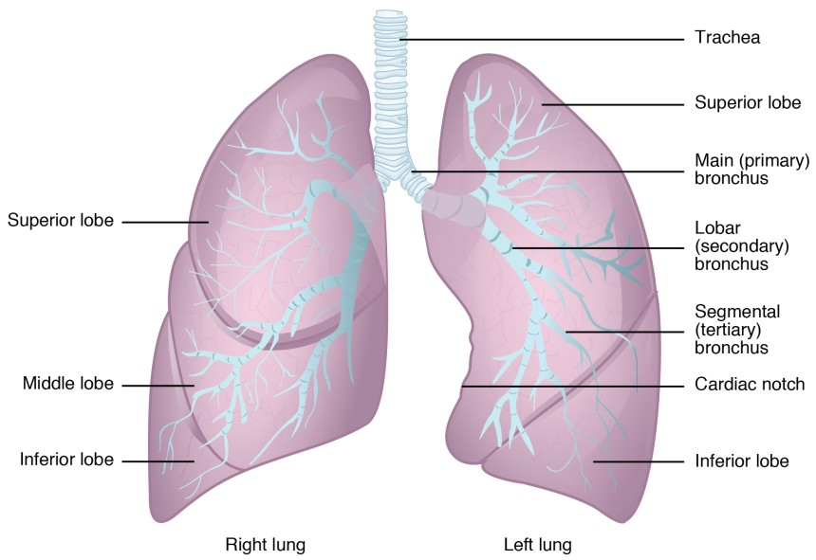
Yr ysgyfaint
Mae ysgfiant yn cymryd ocsigen i mewn.
Mae’r ysgyfaint yn hynod o bwysig er mwyn i ni anadlu.
This Photo by Unknown author is licensed under CC BY.

Slide 6
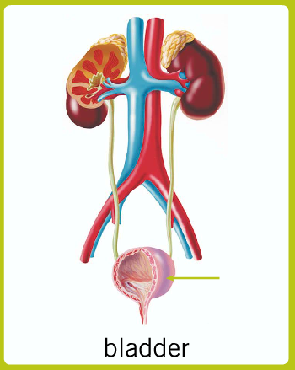
Y bledren
Maer bledren yn cael gwared gwastraff o’r corff.
This Photo by Unknown author is licensed under CC BY-SA-NC.

Slide 7
Diolch am wrando!
Gobeithio eich bod wedi dysgu ffeithiau newydd am y corff dynol.
😁🤩😎

